Slide 1

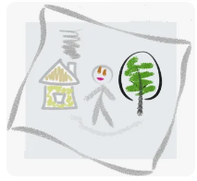

Особенности прохождения
треков «Лидер» и «Эрудит»
для детей с ОВЗ
Финеева Надежда Михайловна
Учитель начальных классов
ГОУ ЯО «Центр помощи детям»

Slide 2
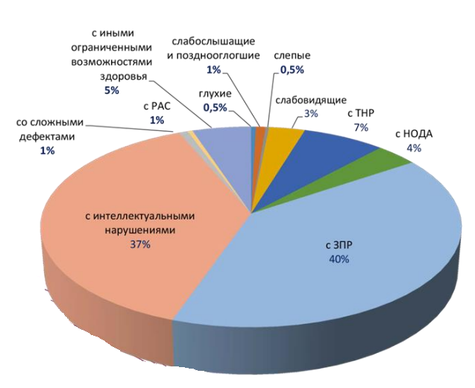
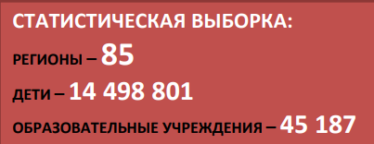
РЕЗУЛЬТАТЫ ИССЛЕДОВАНИЯ ИКП: статистические данные об образовании детей с ОВЗ в 2020/21 учебном году

Slide 3
Краткая характеристика
детей с ОВЗ по нозологиям
Суть ЗПР заключается в том, что развитие всех психических функций отстает от нормы. В результате ограничиваются познавательные возможности, и ребенок не может успешно справляться с учебными и бытовыми задачами. У ребенка, испытывающего учебные трудности, ведущей деятельностью остается игра, а учебные интересы формируются с большим трудом.
Тяжелые нарушения речи – это стойкие нарушения речи у детей с изначально сохранным интеллектом и слухом. Обучающиеся с ТНР имеют выраженные речевые и /или языковые (коммуникативные) расстройства.
Группа обучающихся с НОДА на фоне сохранного интеллекта: с нарушениями функций опорно-двигательного аппарата, имеющие нормальное психическое развитие и разборчивую речь. Достаточное интеллектуальное развитие у этих детей часто сочетается с отсутствием уверенности в себе, с ограниченной самостоятельностью, с повышенной внушаемостью. Личностная незрелость проявляется в наивности суждений, слабой ориентированности в бытовых и практических вопросах жизни.

Slide 4
Особые образовательные потребности младших школьников с ОВЗ
во внеурочной деятельности
Щадящий, здоровьесберегающий и комфортный режим внеурочной деятельности.
Включение в программу внеурочной деятельности материала, который:
• способствует расширению кругозора и помогает узнать и закрепить новые слова
• создает коммуникативную ситуацию
• позволяет развивать выразительность речи
Следить за проявлением утомления и менять деятельность.
Обеспечивать внешний контроль и помощь.
Давать конкретные поручения, требующие незамедлительного выполнения.
Попросить ребенка объяснить самого суть задания/ игры.

Slide 5
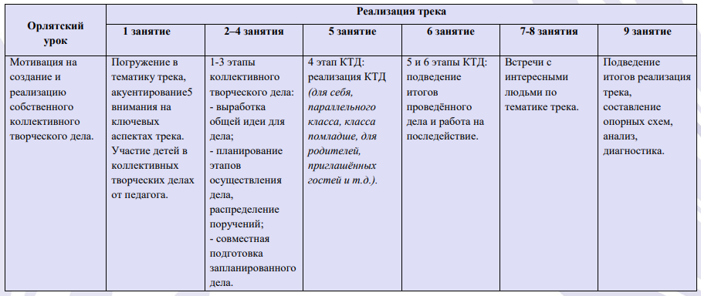
Логика построения треков в 4 классе

Slide 6

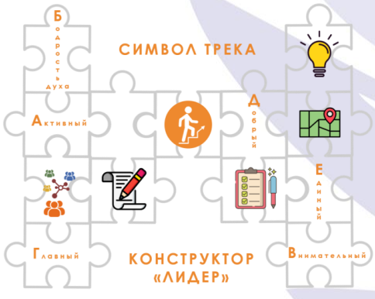
Лидер
Ценности, значимые качества трека: дружба, команда
Чтобы быть лидером, нужно много знать, уметь вести за собой, постоянно развиваться.
Личность лидера многогранна, она словно складывается из множества разных пазлов, которые в целом дают яркую и интересную картинку.
Конструктор «Лидер» представляет собой большой пазл, где центральный элемент – символ трека – человечек, поднимающийся вверх по лестнице.

Slide 7
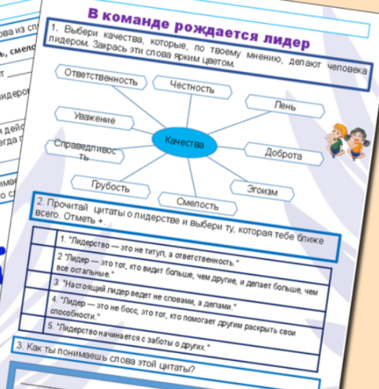
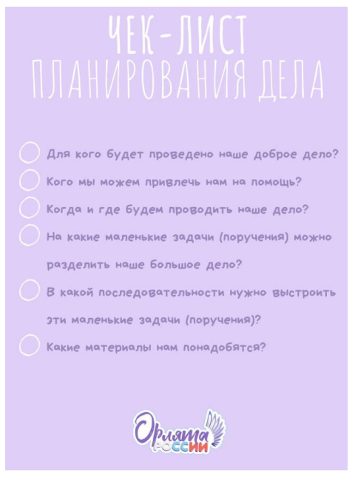
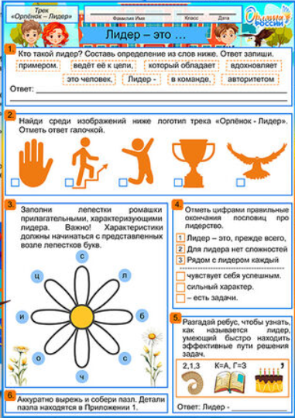
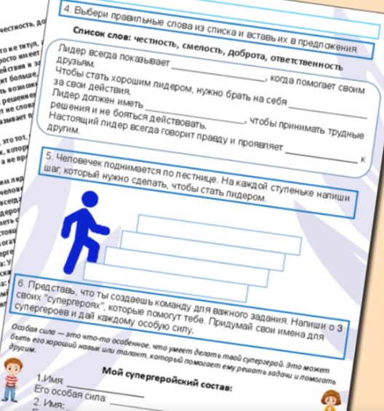
Рабочие листы

Slide 8
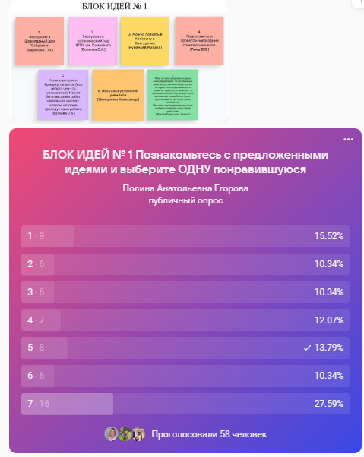
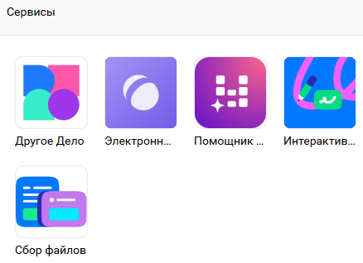
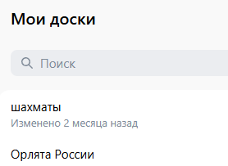
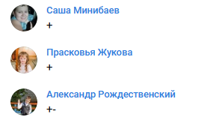
Сервисы и возможности Сферум

Slide 9
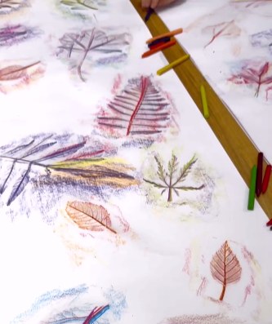


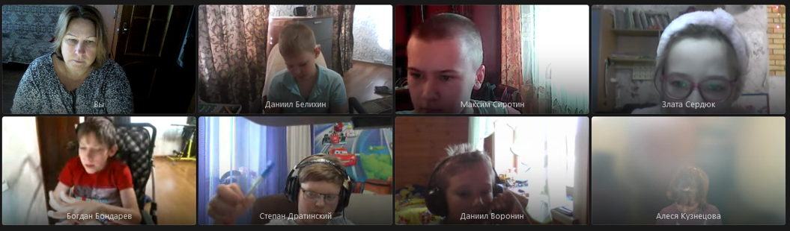
КТ Д

Slide 10


Эрудит
Ценности, значимые качества трека: познание
В данном контексте мы рассматриваем конверт, как копилку и символ сбора, хранения и передачи знаний, который можно послать друзьям и поделиться своими знаниями, который можно сохранить и открыть в любой момент и вспомнить то, что узнал в треке.

Slide 11

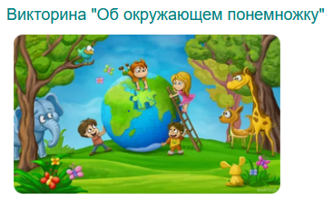

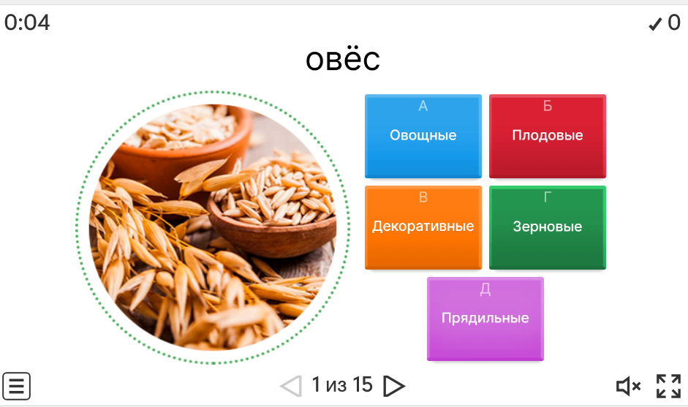
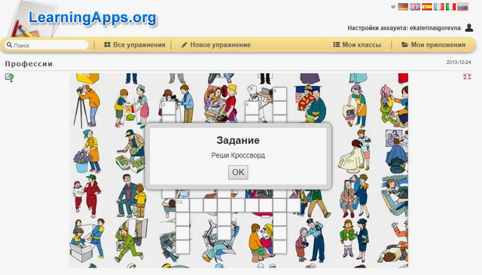

Slide 12

Наставники старшеклассники

Slide 13


